Slide 1

CHÀO MỪNG CÁC CON
ĐẾN VỚI BÀI HỌC
Môn: Tự nhiên và Xã hội – Lớp 1

Slide 2



Sách giáo khoa
Chú ý lắng nghe, quan sát video

Slide 3
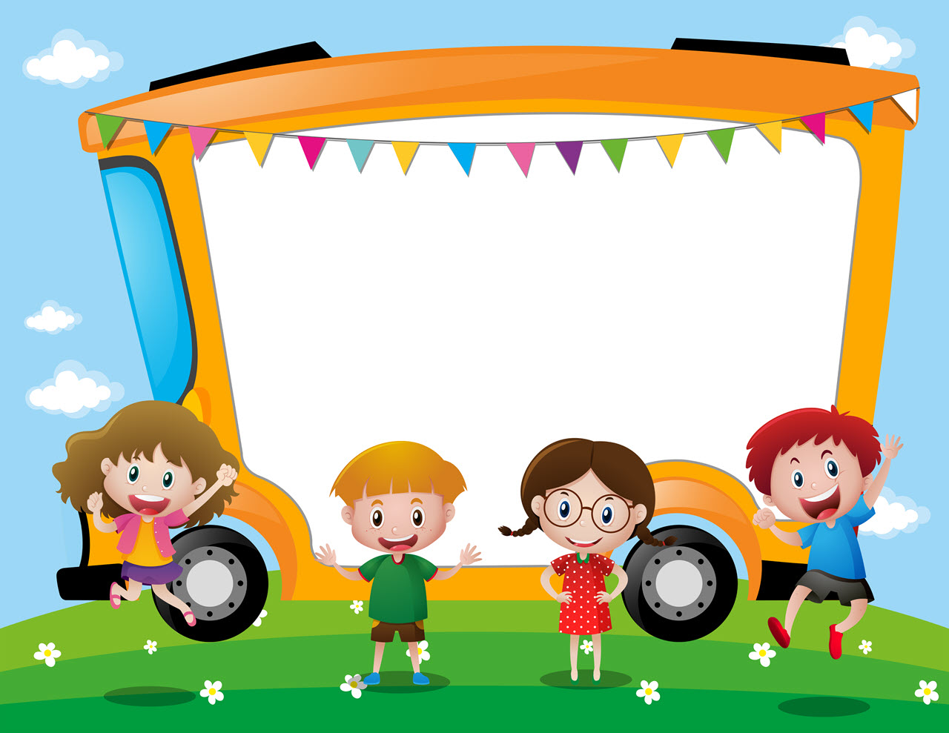
KHỞI ĐỘNG

Slide 4
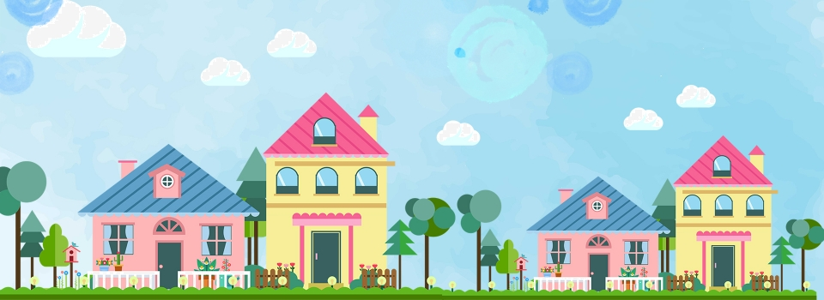
Bài 4: An toàn khi sử dụng đồ dùng trong nhà
(Tiết 1)

Slide 5



YÊU CẦU CẦN ĐẠT
Kể được tên một số đồ dùng sắc nhọn có
trong nhà.
Biết được nếu sử dụng đồ dùng sắc nhọn
không cẩn thận có thể gặp nguy hiểm.
Biết cách sử dụng an toàn đồ dùng sắc nhọn.

Slide 6
KHÁM PHÁ

Slide 7
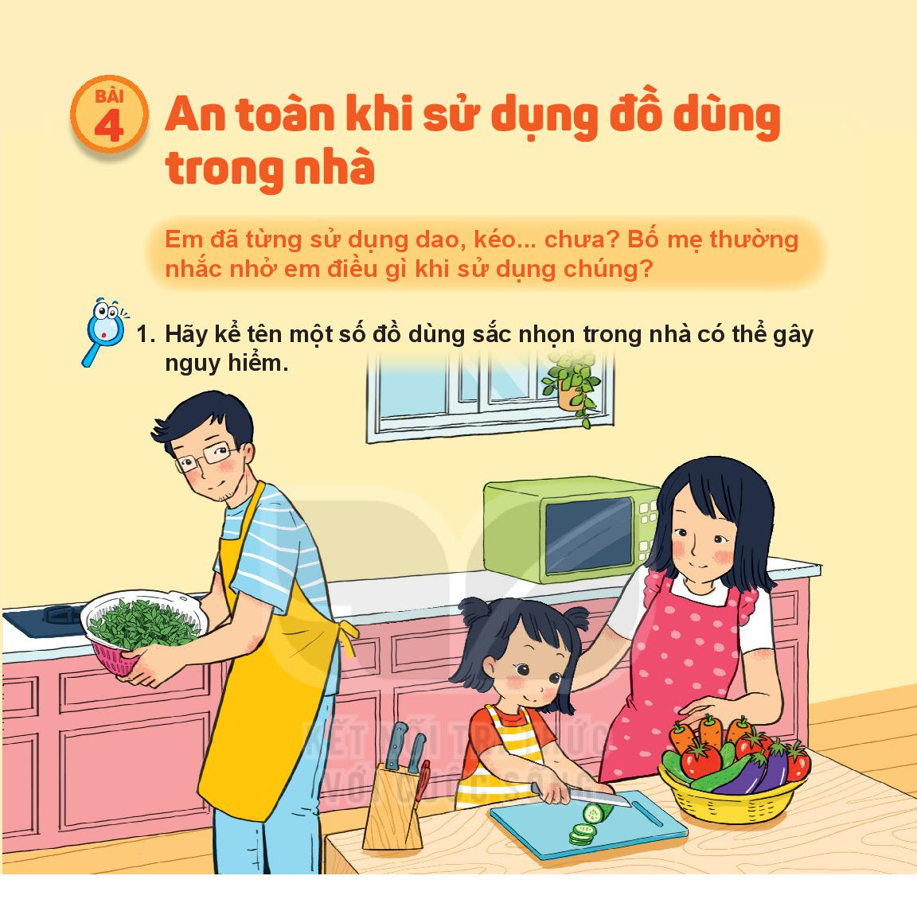
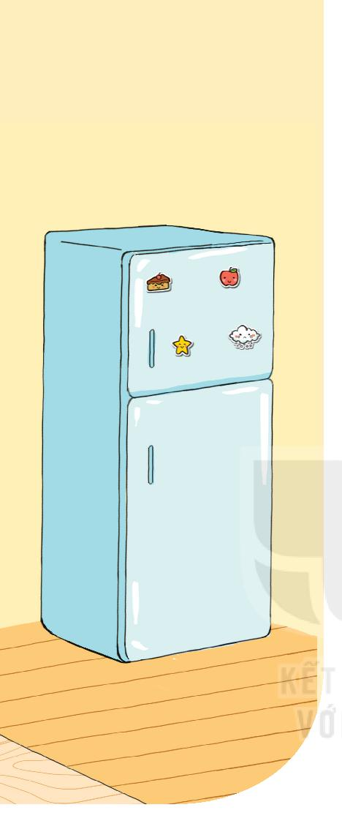
Mở sách Bài 4
(trang 18)

Slide 8
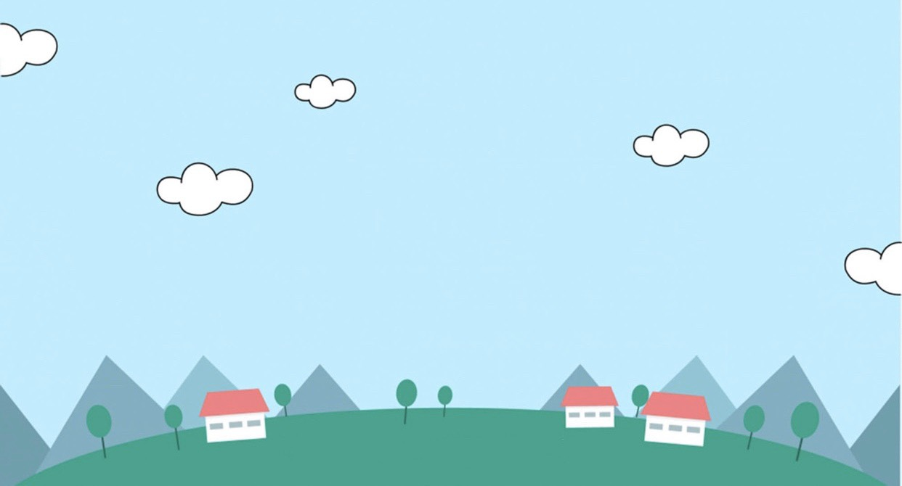
Em hãy kể tên một số đồ dùng sắc nhọn
trong nhà có thể gây nguy hiểm.

Slide 9

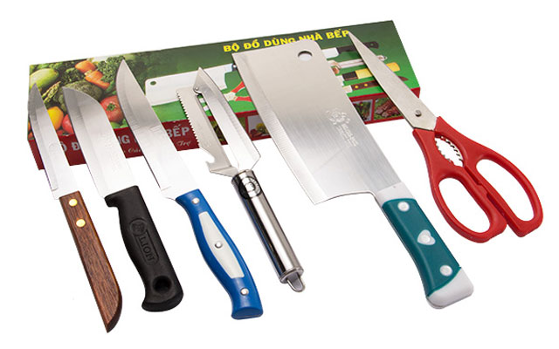

Slide 10
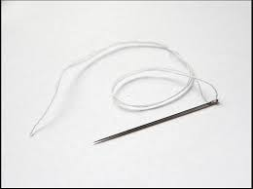
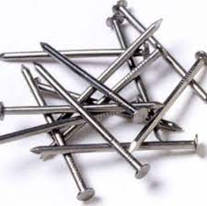
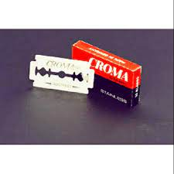
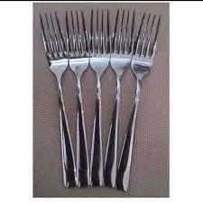

Slide 11
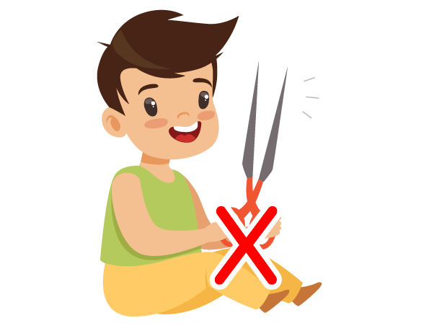
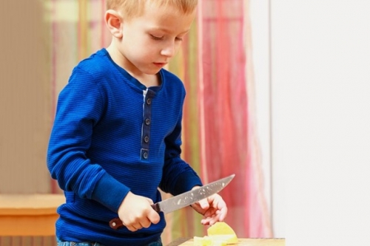

Slide 12

Các bạn hãy cẩn thận với
đồ dùng sắc nhọn nhé!

Slide 13


Slide 14

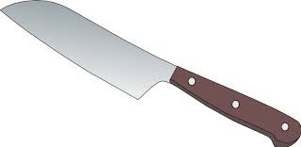
Nói với bạn cách sử dụng an toàn đồ dùng sắc nhọn.
Cách dùng dao để cắt thức ăn
mũi dao
sống dao
lưỡi dao
cán dao

Slide 15
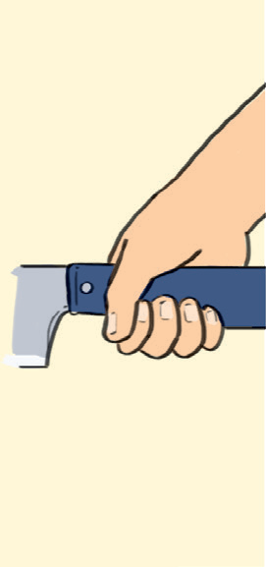
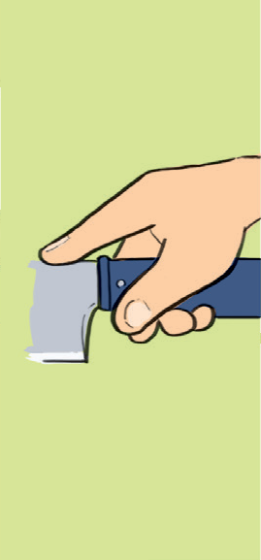
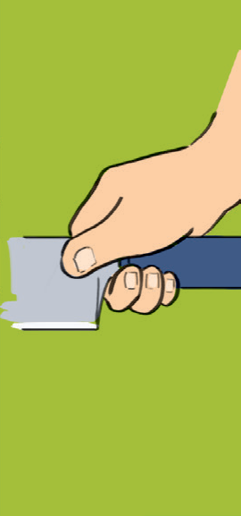


Nói với bạn cách sử dụng an toàn đồ dung sắc nhọn.
1

Slide 16
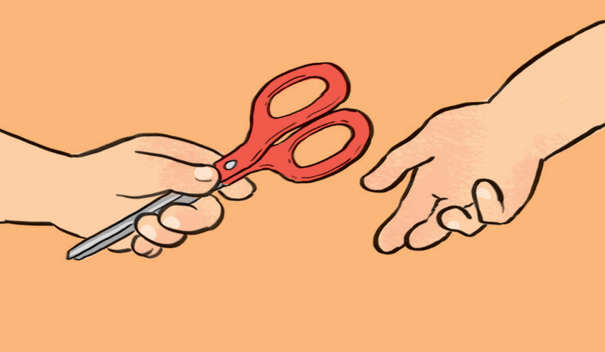
Nói với bạn cách sử dụng an toàn đồ dung sắc nhọn.
2

Slide 17
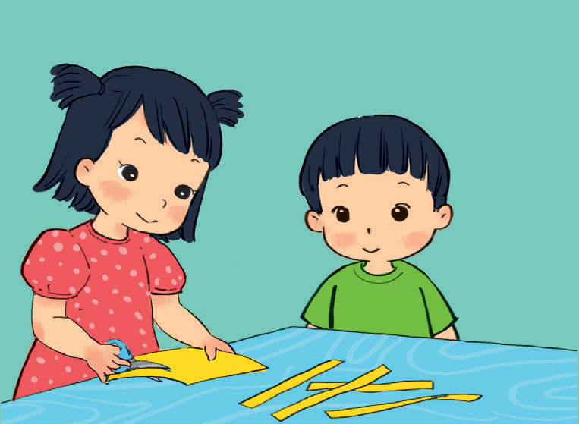
Nói với bạn cách sử dụng an toàn đồ dùng sắc nhọn.
Em cầm kéo như chị và cắt từ từ. Đừng để tay giữ giấy gần lưỡi kéo nhé!
3

Slide 18


Slide 19

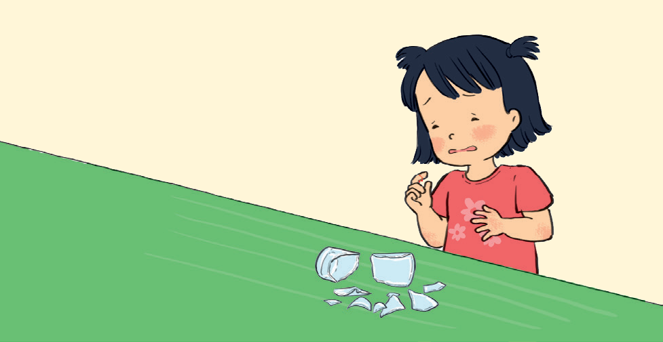
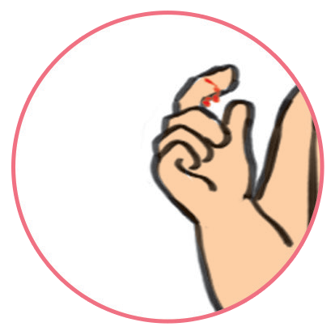
Khi bị đứt tay, em cần làm gì?
1

Slide 20

2

Slide 21

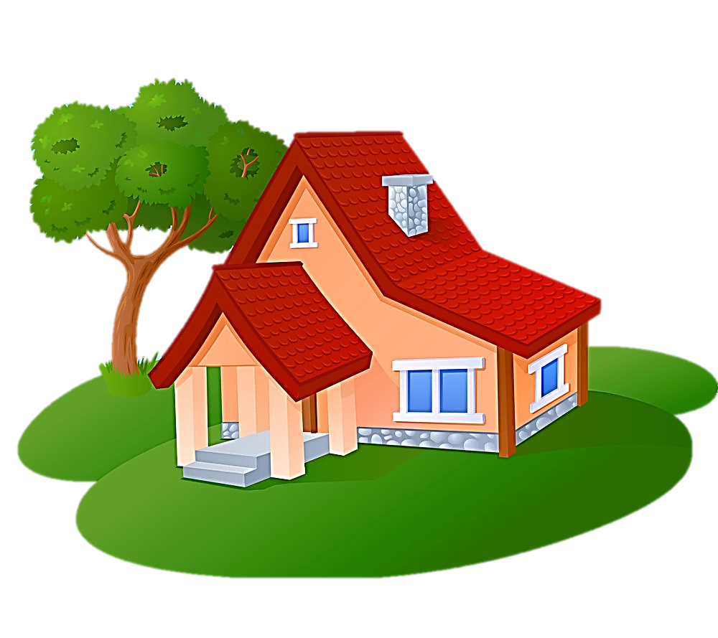
KẾT LUẬN:
Khi sử dụng dao, kéo hoặc những đồ dùng dễ vỡ và sắc nhọn, cần phải cẩn thận để tránh bị thương nhé.

Slide 22

ĐỊNH HƯỚNG BÀI HỌC SAU
Bài 4: An toàn khi sử dụng đồ dùng trong nhà
(Tiết 2)

Slide 23


CHÚC CÁC CON HỌC SINH
CHĂM NGOAN, HỌC GIỎI!

